Slide 1
Bài 4. Phân tích các thuật toán (Analysis of Algorithms)

Slide 2
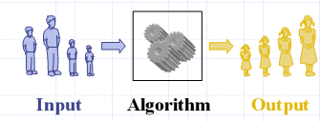
Thuật toán là một qui trình thực hiện từng bước, từng bước giải quyết một vấn đề trong một khoảng thời gian hữu hạn.

Slide 3
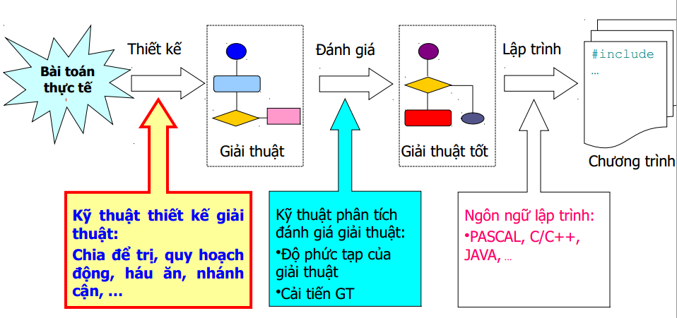
Từ bài toán đến chương trình

Slide 4
Tính hiệu quả của thuật toán
Thuật toán đơn giản, dễ hiểu
Thuật toán dễ cài đặt
Thuật toán cần ít bộ nhớ
Thuật toán chạy nhanh
Khi cài đặt thuật toán chỉ để sử dụng một số ít lần thì ưu tiên tiêu chí 1 và 2
Khi cài đặt thuật toán mà sử dụng rất nhiều lần, trong nhiều chương trình khác nhau: sắp xếp, tìm kiếm, đồ thị… thì ưu tiên tiêu chí 3 và 4

Slide 5
Các khía cạnh cần phân tích
Bộ nhớ (Space)
Xác định tổng dung lượng bộ nhớ cần thiết để lưu trữ toàn bộ dữ liệu đầu vào, trung gian và kết quả đầu ra.
Ví dụ: Sắp xếp một dãy n phần tử.
Bộ nhớ cần cho bài toán là: Bộ nhớ lưu biến n, lưu n phần tử của dãy, lưu các biến i, j, tg (nếu là thuật toán Bubble Sort)
Thời gian chạy của thuật toán (Running time)

Slide 6
Thời gian chạy (Running time)
Hầu hết các thuật toán thực hiện biến đổi các đối tượng đầu vào thành các đối tượng đầu ra.
Thời gian chạy của thuật được đặc trưng bởi kích thước của dữ liệu đầu vào.
Chúng ta thường đi đánh giá thời gian chạy của thuật toán trong 3 trường hợp: xấu nhất, trung bình và tốt nhất.
Thời gian chạy trung bình của thuật toán thường rất khó xác định
Chúng ta tập trung vào phân tích thời gian chạy trong trường hợp xấu nhất (do dễ phân tích)

Slide 7
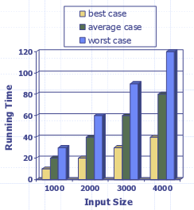
Thời gian chạy (Running time)

Slide 8
Phương pháp đánh giá
Phương pháp thực nghiệm
Phương pháp phân tích lý thuyết

Slide 9
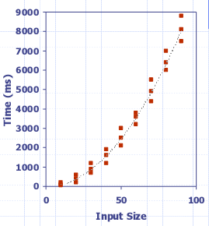
Phương pháp thực nghiệm
Các bước thực hiện:
Viết một chương trình thể hiện thuật toán
Chạy chương trình với các bộ dữ liệu đầu vào có kích thước khác nhau và tổng hợp lại.
Sử dụng một hàm như một đồng hồ để lấy chính xác thời gian chạy của thuật toán.
Vẽ đồ thị biểu diễn kết quả

Slide 10
Hạn chế của phương pháp thực nghiệm
Cần phải cài đặt thuật toán bằng một ngôn ngữ lập trình, nhưng một số thuật toán việc cài đặt là khó.
Kết quả thu được không thể biểu thị cho những bộ dữ liệu đầu vào chưa được thực nghiệm
Phụ thuộc và chương trình dịch
Phụ thuộc vào phần cứng của từng máy tính
Phụ thuộc kỹ năng của người lập trình

Slide 11
Phương pháp phân tích lý thuyết
Sử dụng thuật toán được mô tả ở mức cao (giả mã) thay cho chương trình cài đặt.
Mô tả thời gian chạy của thuật toán bằng một hàm phụ thuộc vào kích thước của dữ liệu đầu vào, n.
Tính toán tất cả các khả năng của dữ liệu đầu vào
Cho phép chúng ta đánh giá tốc độ của thuật toán không phụ thuộc vào phần cứng/môi trường phần mềm.

Slide 12
Giả mã (Pseudocode)
Mô tả thuật toán ở mức trừu tượng cao
Nhiều cấu trúc hơn ngôn ngữ tự nhiên
Kém chi tiết hơn chương trình
Sử dụng nhiều ký hiệu để mô tả
Ví dụ thuật toán tìm Max các phần tử của một mảng
Algorithm arrayMax(A,n)
Input: Mảng A có n số nguyên
Output: Giá trị lớn nhất của A
Max ← A[0]
for i ← 1 to n-1 do
if A[i] > Max then
Max ← A[i]
return Max

Slide 13
Những chi tiết mô tả PseudoCode
Cấu trúc điểu khiển
If then else
while do
For do
Xuống dòng thay cho dấu {, }
Khai báo phương thức
Algorithm Phươngthức([Dánh sách đối])
Input:
output:
Gọi hàm, phương thức
Biến.Phươngthức([Danh sách đối])
Trả lại giá trị cho hàm
return Biểu_thức
Các biểu thức
← Phép gán sánh
= Phép so sánh bằng
Cho phép viết số mũ

Slide 14
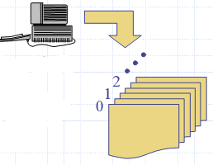
Mô hình máy truy nhập ngẫu nhiên (Random Access Machine (RAM) Model)
Một CPU
Không giới hạn số ô nhớ
Mỗi ô nhớ có thể lưu một số
nguyên hoặc 1 ký tự
Mỗi ô nhớ được đánh số
và để truy nhập đến mỗi ô nhớ
sẽ mất một đơn vị thời gian

Slide 15
Bẩy hàm quan trọng sử dụng trong phân tích thuật toán
Hàm hằng ≈ 1
Hàm Logarit ≈ log n
Hàm tuyến tính ≈ n
N-Log-N ≈ n log n
Hàm bậc 2 ≈ n²
Hàm bậc 3 ≈ n³
Hàm mũ ≈ 2^{n}
Trong biểu đồ log-log, độ nghiêng của đường thẳng tương ứng với tốc độ phát triển của hàm

Slide 16
Các phép toán cơ sở
Các phép toán cơ sở được thực hiện bởi thuật toán được xem là như nhau
Độc lập với ngôn ngữ lập trình
Không cần thiết xác định chính xác số lượng các phép toán
Giả thiết mỗi phép toán mất một khoảng thời xác định để thực hiện trong mô hình RAM
Các phép toán cơ sở
Định giá một biểu thức
Gán, so sánh giá trị
Đưa vào/truy cập một phần tử mảng
Gọi hàm
Trả lại giá trị cho hàm (return)

Slide 17
Xác định số phép toán cơ sở
Bằng cách duyệt thuật toán giả mã, chúng ta có thể xác định được số phép tính tối đa mà thuật toán có thể phải thực hiện.
Từ đó ta xây dựng được một hàm thể hiện thời gian chạy của thuật toán phụ thuộc vào kích thước dữ liệu vào.
Ví dụ:
Algorithm arrayMax(A,n) Số phép toán
Max ← A[0] 2
for i ← 1 to n-1 do 2+n
if A[i] > Max then 2(n-1) Max ← A[i] 2(n-1)
return Max 1

Slide 18
Ước lượng thời gian chạy
Thuật toán ArrayMax thực hiện 5n+1 phép tính cơ bản trong trường hợp xấu nhất
Định nghĩa:
a = Khoảng thời gian ngắn nhất cần để thực hiện một phép tính cơ bản
b = Khoảng thời gian dài nhất cần để thực hiện một phép tính cơ bản
Ký hiệu T(n) là thời gian chạy trong trường hợp xấu nhất của thuật toán ArrayMax thì:
a(5n+1)< T(n) <b(5n+1)
Do đó thời gian chạy T(n) được bao bởi 2 đường tuyến tính

Slide 19
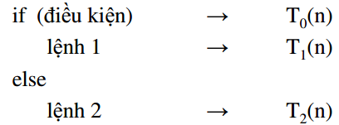

Thời gian chạy của các lệnh
1. Các phép toán sơ cấp: O(1)
2. Lệnh gán: X = <Biểu thức>
3. Lệnh lựa chọn:
Thời gian: là tg thực hiện biểu thức

Slide 20
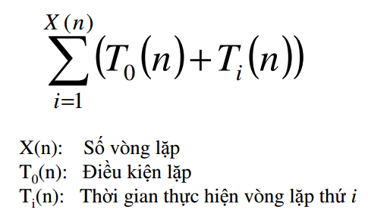
Thời gian chạy của các lệnh
4. Các lệnh lặp: for, while , do..while:
Nếu tg thực hiện thân vòng lặp không đổi thì tg thực hiện vòng lặp = số lần lặp x tg thực hiện thân vòng lặp

Slide 21
Tốc độ phát triển của thời gian chạy
Khi thay đổi Phần cứng/Môi trường phần mềm
- Ảnh hưởng đến T(n) là 1 hằng số, nhưng không làm thay tổi tốc độ phát triển của T(n)
Tốc độ phát triển tuyến tính của T(n) là bản chất của thuật toán Arraymax.

Slide 22
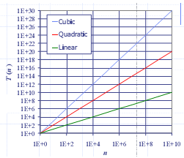
Tốc độ phát triển TG của thuật toán
Các hàm thể hiện tốc độ phát triển TG, ví dụ như:
- Tuyến tính : n
- Bậc 2 : n²
⁻ Bậc 3 : n³
Trong biểu đồ, độ nghiêng của các đường thể hiện tốc độ phát triển của các hàm

Slide 23
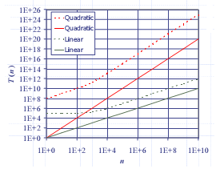
Hệ số hằng
Tốc độ phát triển của hàm không bị ảnh hưởng bởi:
Hệ số hằng và
Số hạng bậc thấp
Ví dụ:
10²n+10⁵ là hàm tuyến tính
10²n²+10⁵n là hàm bậc 2

Slide 24
Ký hiệu ô-lớn (Big-Oh)
Cho hàm f(n) và g(n), chúng ta nói rằng f(n) có ô lớn là O(g(n)), nếu tồn tại hằng số dương c và số nguyên n₀ sao cho:
f(n) ≤ cg(n) với mọi n≥n₀
Ví dụ: 2n +10 là O(n)
Thật vậy: 2n+10 ≤ cn
10 ≤ (c-2)n
10/(c-2)≤n
Chọn c=3 và n₀=10
Running
time
cg(n)
f(n)
n₀
Input size

Slide 25
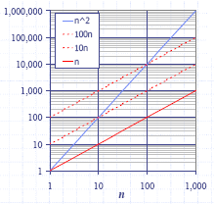
Ví dụ:
Hàm n² không là O(n) vì:
- n² ≤ cn
- n ≤ c
Không thể xác định được hằng c số thỏa mãn điều kiện trên

Slide 26
Thêm một số ví dụ về ô-lớn
7n-2
7n-2 là O(n)
Vì: chọn hằng số c=7 và n₀=1 khi đó 7n-2≤cn ∀n≥n₀
3n³+20n²+5
3n³+20n²+5 là O(n³)
Vì nếu chọn c=4 và n₀=21 khi đó 3n³+20n²+5≤cn³ ∀n≥n₀
3logn+log logn
3logn+log logn là O(logn)
Vì nếu chọn c=4 và n₀=2 khi đó 3logn+log logn ≤ c*logn ∀n≥n₀

Slide 27
Thêm một số ví dụ về ô-lớn
3n² - 15n⁴ + 4n – 83
999n² –(3+2002*n)*n⁴ + (1/5+ n)*n⁵ + 2014
4logn + n³ + 543n² – 75n – 2012
54n – 2*n*(n-1)
2logn – 1654n

Slide 28
Ô-lớn và tốc độ phát triển giá trị
Ký hiệu Ô-lớn chỉ ra một cận trên của tốc độ phát triển giá trị của một hàm
Ta nói “f(n) là O(g(n))” có nghĩa là tốc độ phát triển giá trị của f(n) không lớn hơn tốc độ phát triển của g(n).
Chúng ta có thể sử dụng ký hiệu Ô-lớn để xếp hạng các hàm theo thứ tự tốc độ phát triển giá trị nó.
 | f(n) là O(g(n)) | g(n) là O(f(n))
Tốc độ g(n) lớn hơn | Đúng | Không
Tốc độ bằng nhau | Đúng | Đúng

Slide 29
Qui tắc xác định Ô-lớn
Nếu f(n) là đa thức bậc d thì f(n) là O(n^{d})
- Bỏ qua các số hạng bậc thấp
- Bỏ qua các hệ số hằng
Sử dụng lớp hàm nhỏ nhất có thể
- Ta nói “2n là O(n)” thay cho “2n là O(n²)”
Sử dụng lớp hàm đơn giản nhất có thể
Ta nói “3n+5 là O(n)” thay cho “3n+5 là O(3n)”

Slide 30
Phân tích tiệm cận
Việc phân tích thời gian chạy tiệm cận của một thuật toán được xác định bằng ký hiệu Ô-lớn (O)
Thực hiện phân tích:
- Tìm số phép toán cơ bản cần phải thực hiện trong trường hợp xấu nhất, thể hiện bằng một hàm phụ thuộc vào kích thước của dữ liệu đầu vào.
- Diễn tả hàm bằng ký hiệu Ô-lớn
Các hệ số hằng và các số hạng bậc thấp bị bỏ qua khi xác định số phép toán cơ bản.

Slide 31
Phân tích tiệm cận
Ví dụ:
- Chúng ta đã xác định thuật toán ArrayMax thực hiện tối đa 5n+1 phép toán cơ bản
- Chúng ta nói rằng thuật toán ArrayMax chạy trong thời gian O(n)

Slide 32
Ví dụ: Tính trung bình các phần tử đầu dãy (prefix average)
Để minh họa phân tích tiệm cận chúng ta phân tích hai thuật toán tính trung bình các phần tử đầu dãy sau:
Hãy tính trung bình i phần tử đầu của một mảng, với i=0,..,n-1. Trung bình i phần tử đầu của dãy X là:
A[i]=(X[0]+X[1]+….+X[i-1])/(i+1)

Slide 33
Thuật toán độ phức tạp bậc hai
Thuật toán được định nghĩa như sau:
Algorithm prefxAverage(X, n)
Input: mảng X có n số nguyên
Output: Mảng trung bình các phần tử đầu dãy của X
A ← new int[n]; n
for i ←0 to n-1 do n+3
s ← X[0]; 2n
for j ← 1 to i do 1 + 2+…+(n-1) + n + n
s ← s + X[j]; 3(1+2+…+(n-1))
A[i] ← s/(i+1); 4n
return A; 1

Slide 34
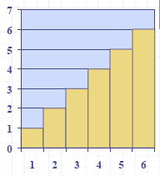
Thuật toán độ phức tạp bình phương
Tổng số phép toán tối đa thuật toán thực hiện là:
T(n) = 4(1+2+…+(n-1))+10n+4
T(n) = 4(1+2+…+n) + 6n+4
Tổng của n số nguyên đầu là n(n+1)/2
- Hình bên minh họa tốc độ gia tăng thời gian tnực hiện của thuật toán
T(n) = 2n²+ 8n+4

Slide 35
Thời gian chạy của thuật toán
Thời gian chạy của thuật toán prefixAverages1 là:
O(2n²+ 8n+4)
Do đó thuật toán prefixAveragres1 có thời gian chạy là O(n²)

Slide 36
Thuật toán độ phức tạp bậc nhất (tuyến tính)
Thuật toán được mô tả như sau:
Algorithm prefxAverage(X, n)
Input: mảng X có n số nguyên
Output: Mảng trung bình các phần tử đầu dãy của X
A ← new int[n]; n
s ← 0; 1
for i ←0 to n-1 do n+3
s ← s + X[i]; 3n
A[i] ← s/(i+1); 4n
return A; 1
Tổng số phép toán tối đa cần phải thực hiện là
T(n) = 9n + 5
Độ phức tạp tiệm cận của thuật toán prefixAverages2 là O(n)

Slide 37
Xác định độ phức tạp của thuật toán
Qui tắc cộng
Nếu một thuật toán thực hiện hai đoạn chương trình P1, P2 rời nhau và có độ phức tạp tương ứng là O(g(n)) và O(f(n)). Khi đó độ phức tạp của thuật toán là:
T(n) = O(max{g(n),f(n)}).
Ví dụ:
for i = 1 to n do
input a[i];
Min ← a[0];
for i=1 to n-1 do
if a[i]<min then
min←a[i];
P1 có thời gian chạy là O(n)
P2 có thời gian chạy là O(1)
P3 có thời gian chạy là O(n)
Vậy thời gian chạy của cả thuật toán là: T(n) = O(max{1, n, n})=O(n)

Slide 38
Xác định độ phức tạp của thuật toán
Qui tắc nhân
Nếu một thuật toán thực hiện hai đoạn chương trình P1, P2, có độ phức tạp tương ứng là O(g(n)) và O(f(n)) và P2 lồng trong P1. Khi đó độ phức tạp của thuật toán là:
T(n) = O(g(n)*f(n)).
Ví dụ:
for i = 1 to n do
input a[i];
for i ← 1 to n-1 do
for j ← i+1 to n do
if a[i]<a[j] then
tg ← a[i];
a[i] ← a[j];
a[j] ← tg;
P1 có thời gian chạy là O(n)
P2 có thời gian chạy là O(n)
P3 có thời gian chạy là O(n)

Slide 39
Xác định độ phức tạp của thuật toán
Ta thấy đoạn chương trình P3 lồng trong đoạn chương trình P2. Áp dụng qui tắc nhân thì độ phức tạp của đoạn chương trình P2 và P3 là: O(n*n) hay O(n²).
Áp dụng qui tắc cộng cho đoạn chương trình gồm P1, P2, P3 thì ta được độ phức tạp của thuật toán: T(n) = O(n²).

Slide 40
Một số hàm sử dụng để đánh giá tốc độ gia tăng thời gian chạy.
Constant | Logarithm | Linear | n-log-n | Quadratic | cubic | exponent
1 | logn | n | nlogn

Slide 41
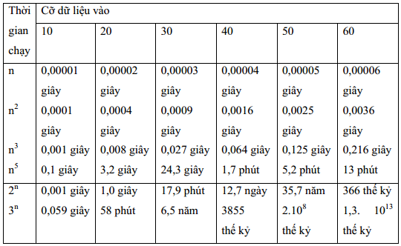
Một số hàm sử dụng để đánh giá tốc độ gia tăng thời gian chạy.

Slide 42
Tóm lại:
1. Thời gian thực hiện của mỗi lệnh cơ sở là O(1).
2. Thời gian thực hiện của một chuỗi tuần tự các lệnh được xác định bằng qui tắc cộng. Như vậy thời gian này là thời gian thi hành một lệnh nào đó lâu nhất trong chuỗi lệnh.
3. Thời gian thực hiện cấu trúc IF là thời gian lớn nhất thực hiện lệnh sau ĐK hoặc sau ELSE và thời gian kiểm tra điều kiện. Thường thời gian kiểm tra điều kiện là O(1).
4. Thời gian thực hiện vòng lặp là tổng (trên tất cả các lần lặp) thời gian thực hiện thân vòng lặp. Nếu thời gian thực hiện thân vòng lặp không đổi thì thời gian thực hiện vòng lặp là tích của số lần lặp với thời gian thực hiện thân vòng lặp.

Slide 43
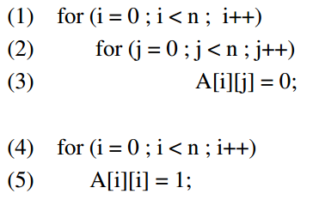
Bài tập: Tính độ phức tạp thuật toán
1. Thuật toán tạo ma trân đơn vị A cấp n

Slide 44
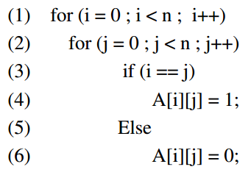
Bài tập: Tính độ phức tạp thuật toán
2. Thuật toán tạo ma trân đơn vị A cấp n (v2)

Slide 45
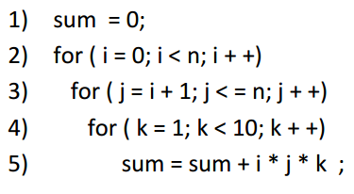
Bài tập: Tính độ phức tạp thuật toán
3. Thuật toán tính tổng

Slide 46
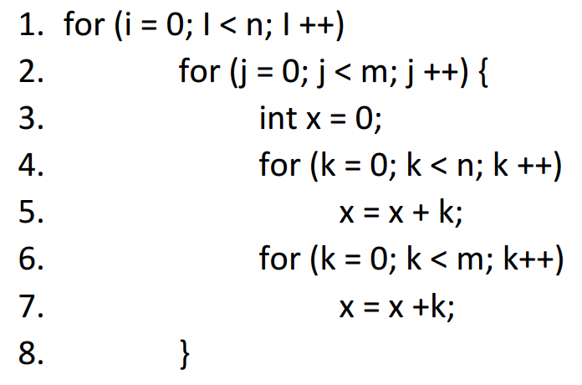
Bài tập: Tính độ phức tạp thuật toán
4. Thuật toán tính tổng (v2)

Slide 47

Bài tập: Tính độ phức tạp thuật toán
5. Tính
double SumDevideFactorial(int n){ double S = 1; double p = 1; for(int i = 0; i < n; i++){ for(int j = 1; j < i; j++){ p = p*x/ j; S += p; } } return S; }

Slide 48
Bài tập: Tính độ phức tạp thuật toán
5. Tính
Thuật giải 2: Kế thừa bước trước để tính bước sau
double SumDevideFactorial(int n){ double S = 1; double p = 1; for(int i = 1; i < n; i++){ p = p*x/ i; S += p; } return S; }

